Slide 1



Chào mừng các em đến với
tiết Tự nhiên xã hội
HAPPY

Slide 2


Bài 4: Giữ sạch nhà ở

Slide 3






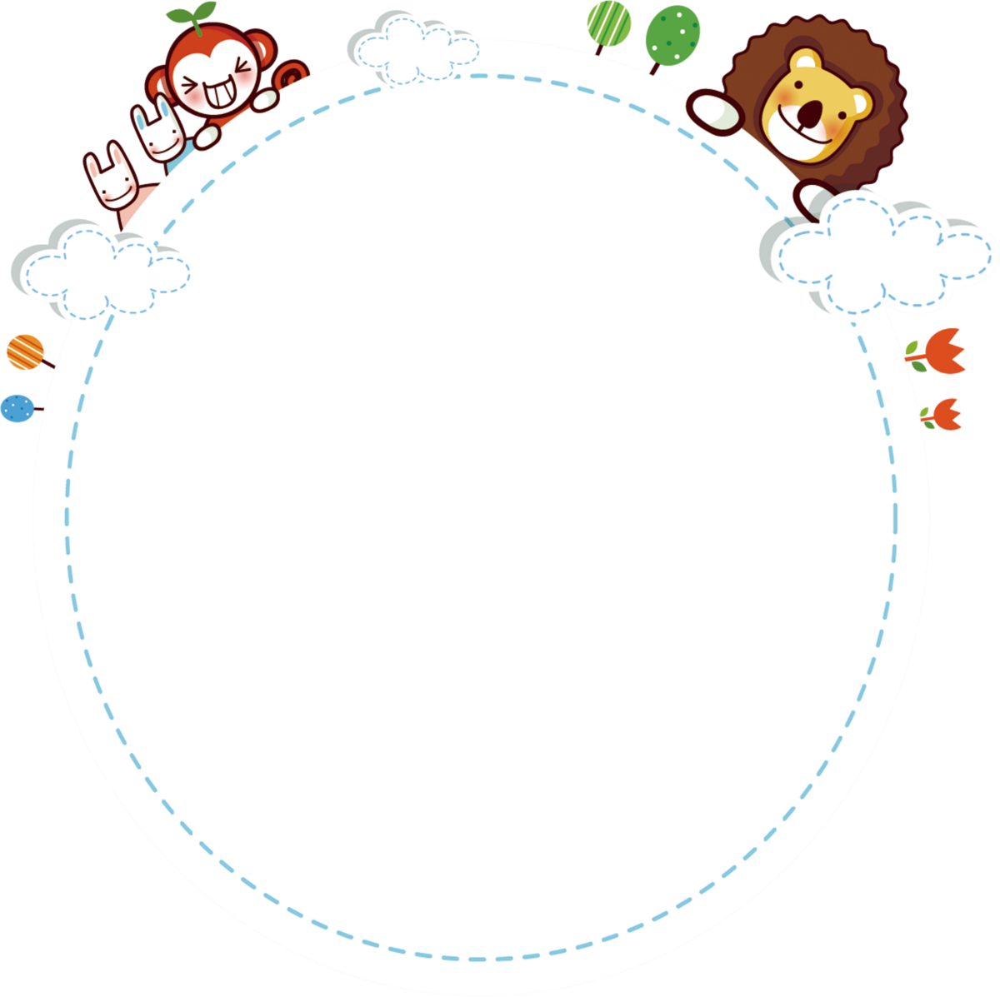







Tiết 1

Slide 4
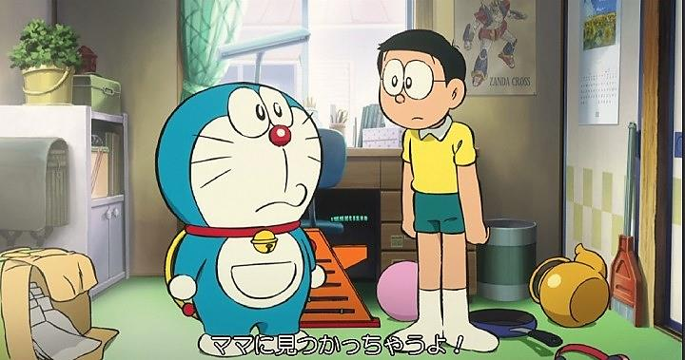

DỌN DẸP CĂN PHÒNG

Slide 5
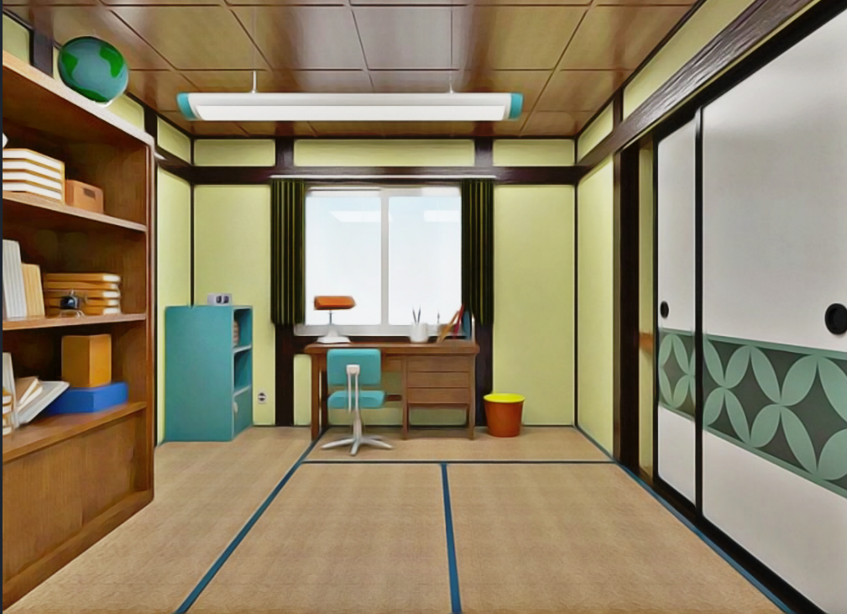

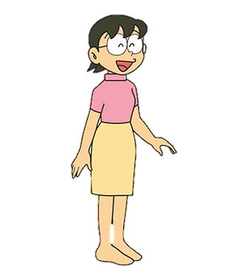


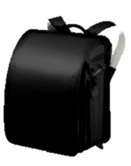

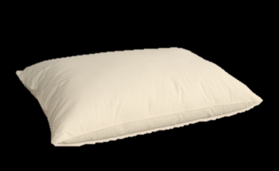
CON GIỎI LẮM !
CON ĐÃ DỌN DẸP PHÒNG CHƯA NOBITA ?
Đến bài mới

Slide 6
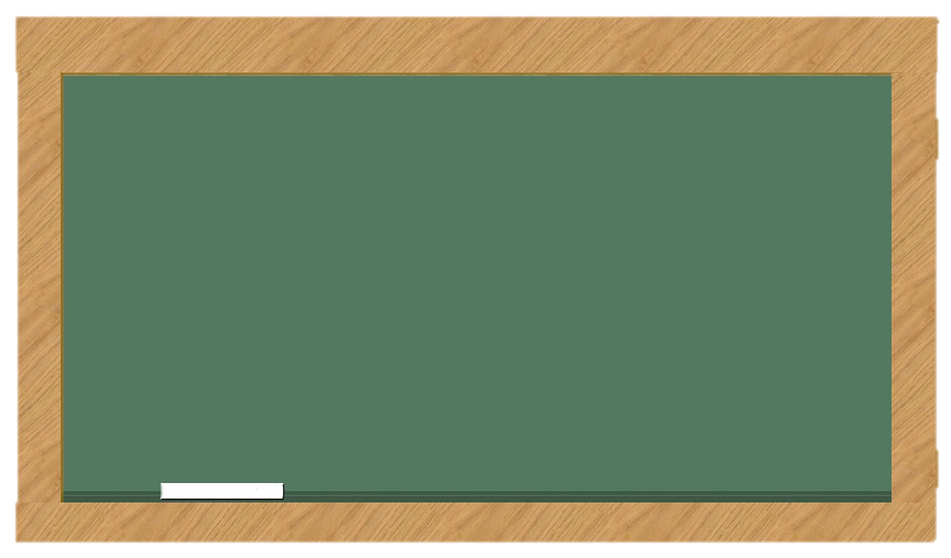
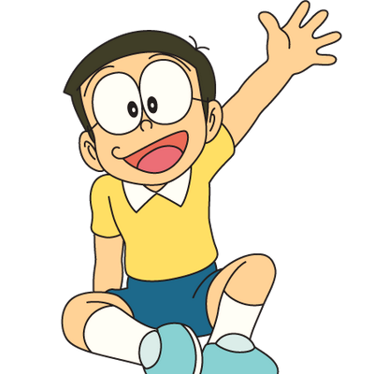


Điền tiếp câu sau:
Ăn chín uống….
Đáp án: Sôi

Slide 7

Chai dầu ăn nên để ở đâu?
Đáp án: Kệ gia vị

Slide 8
Hằng ngày em thường làm gì
để giữ vệ sinh nhà ở của mình?

Slide 9

Hoạt động khám phá
Notes:
Bài giảng thiết kế bởi: Hương Thảo - tranthao121004@gmail.com

Slide 10
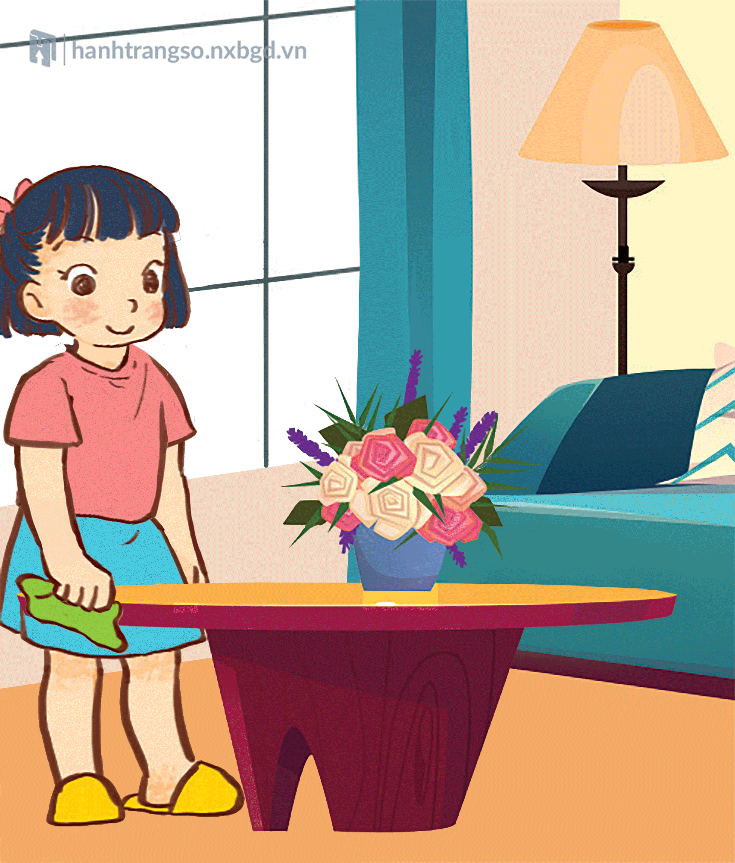
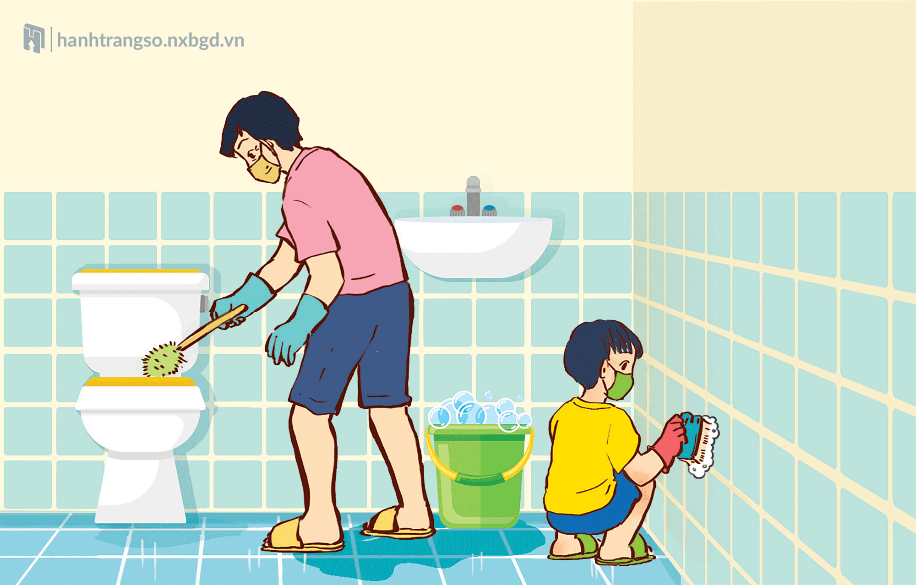
1. Các bạn trong hình dưới đây đang làm gì?
Lau bàn
Dọn nhà vệ sinh

Slide 11
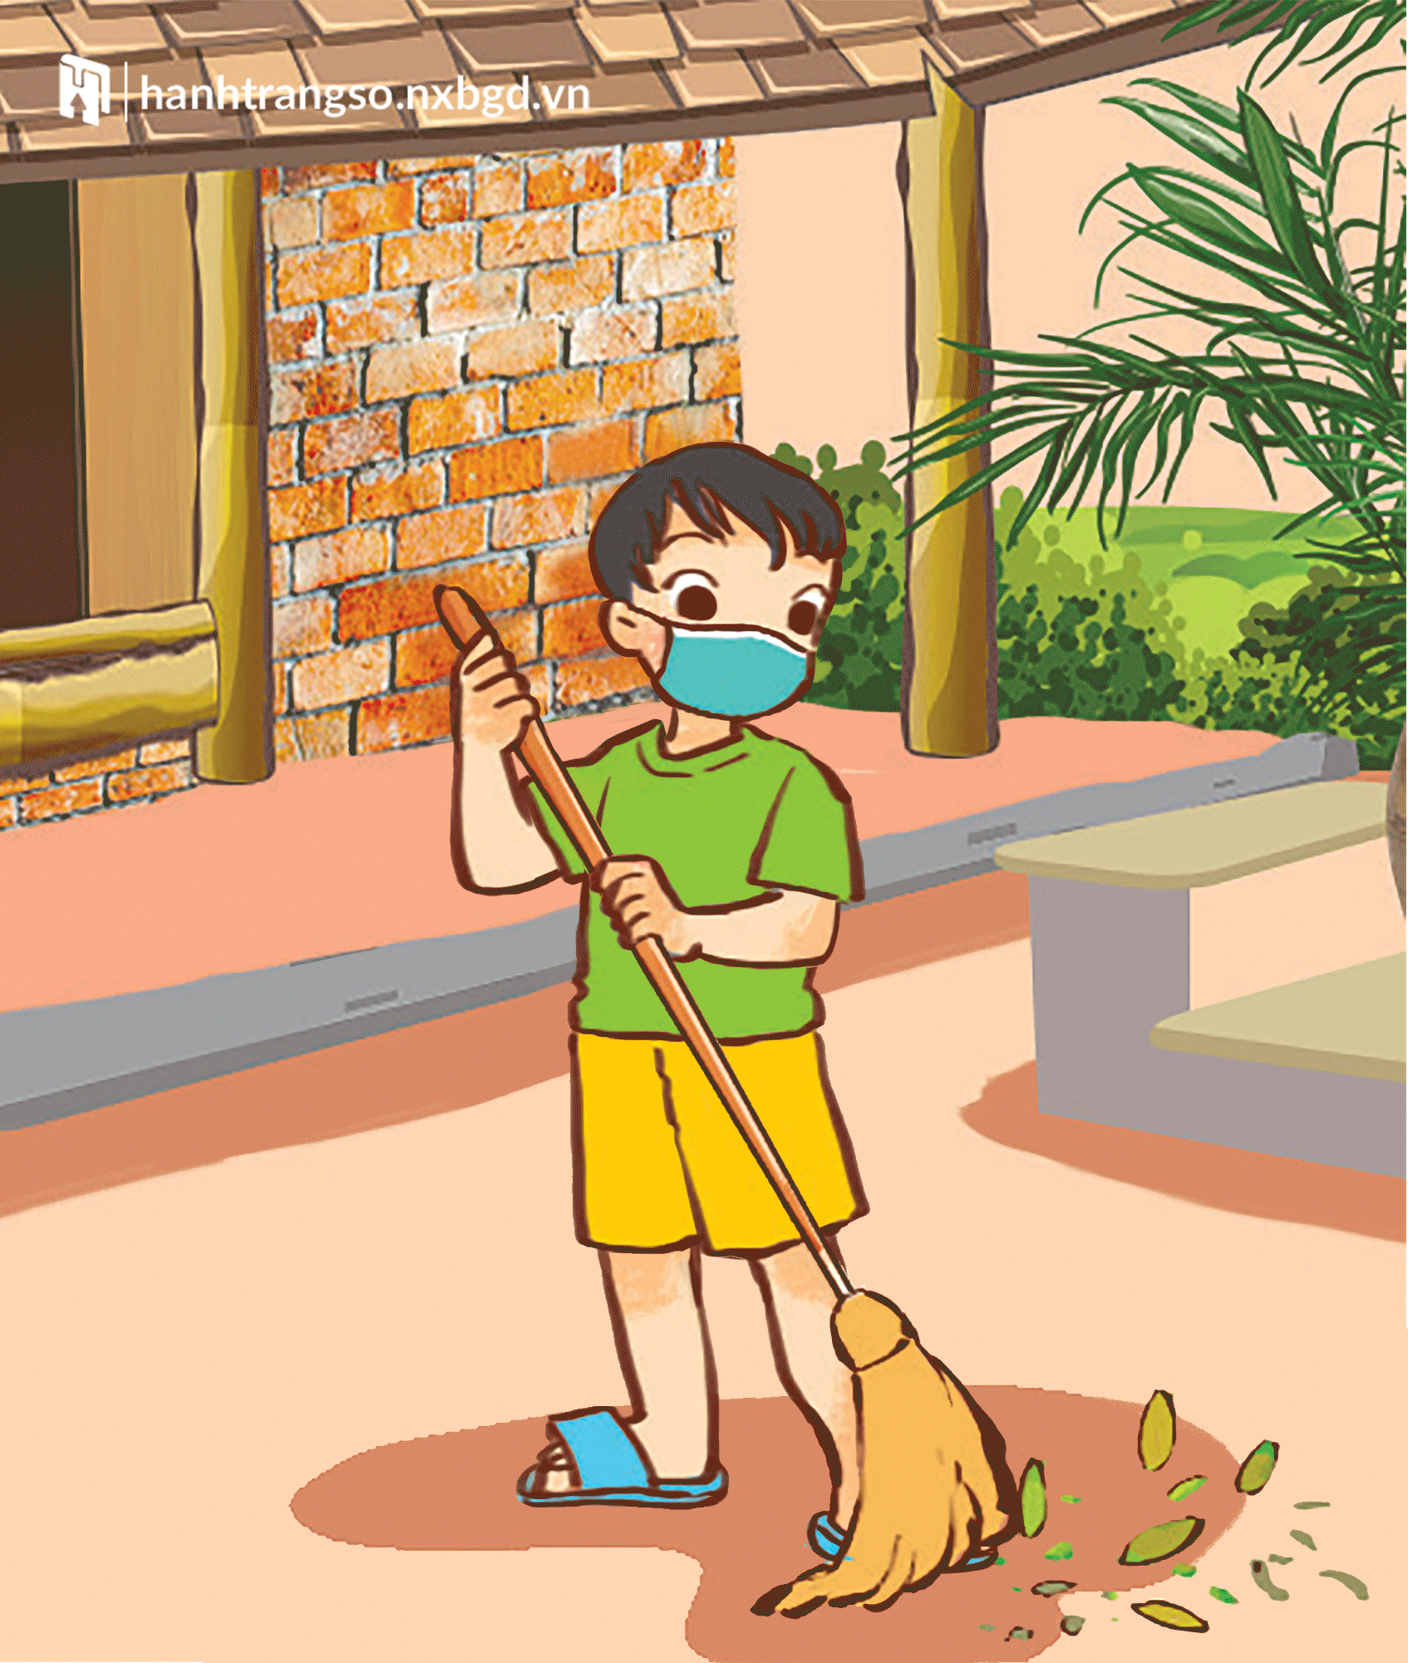
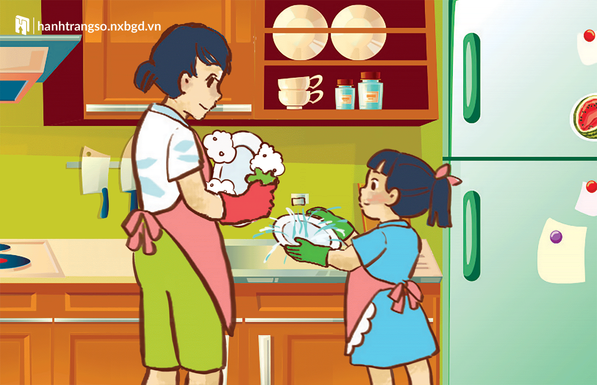
1. Các bạn trong hình dưới đây đang làm gì?
Quét sân
Rửa bát đũa

Slide 12
2. Việc làm của các bạn có tác dụng gì?
Việc làm của các bạn giúp nhà cửa luôn gọn gàng, sạch sẽ.

Slide 13
Hoạt động thực hành
Notes:
Bài giảng thiết kế bởi: Hương Thảo - tranthao121004@gmail.com

Slide 14
1. Những việc em nên làm và đã làm để giữ gìn vệ sinh nhà ở
STT | Việc nên làm | Việc đã làm
1 | Lau dọn nhà cửa
2 | Vứt rác đúng nơi quy định
3 | Sắp xếp bàn học gọn gàng

Slide 15
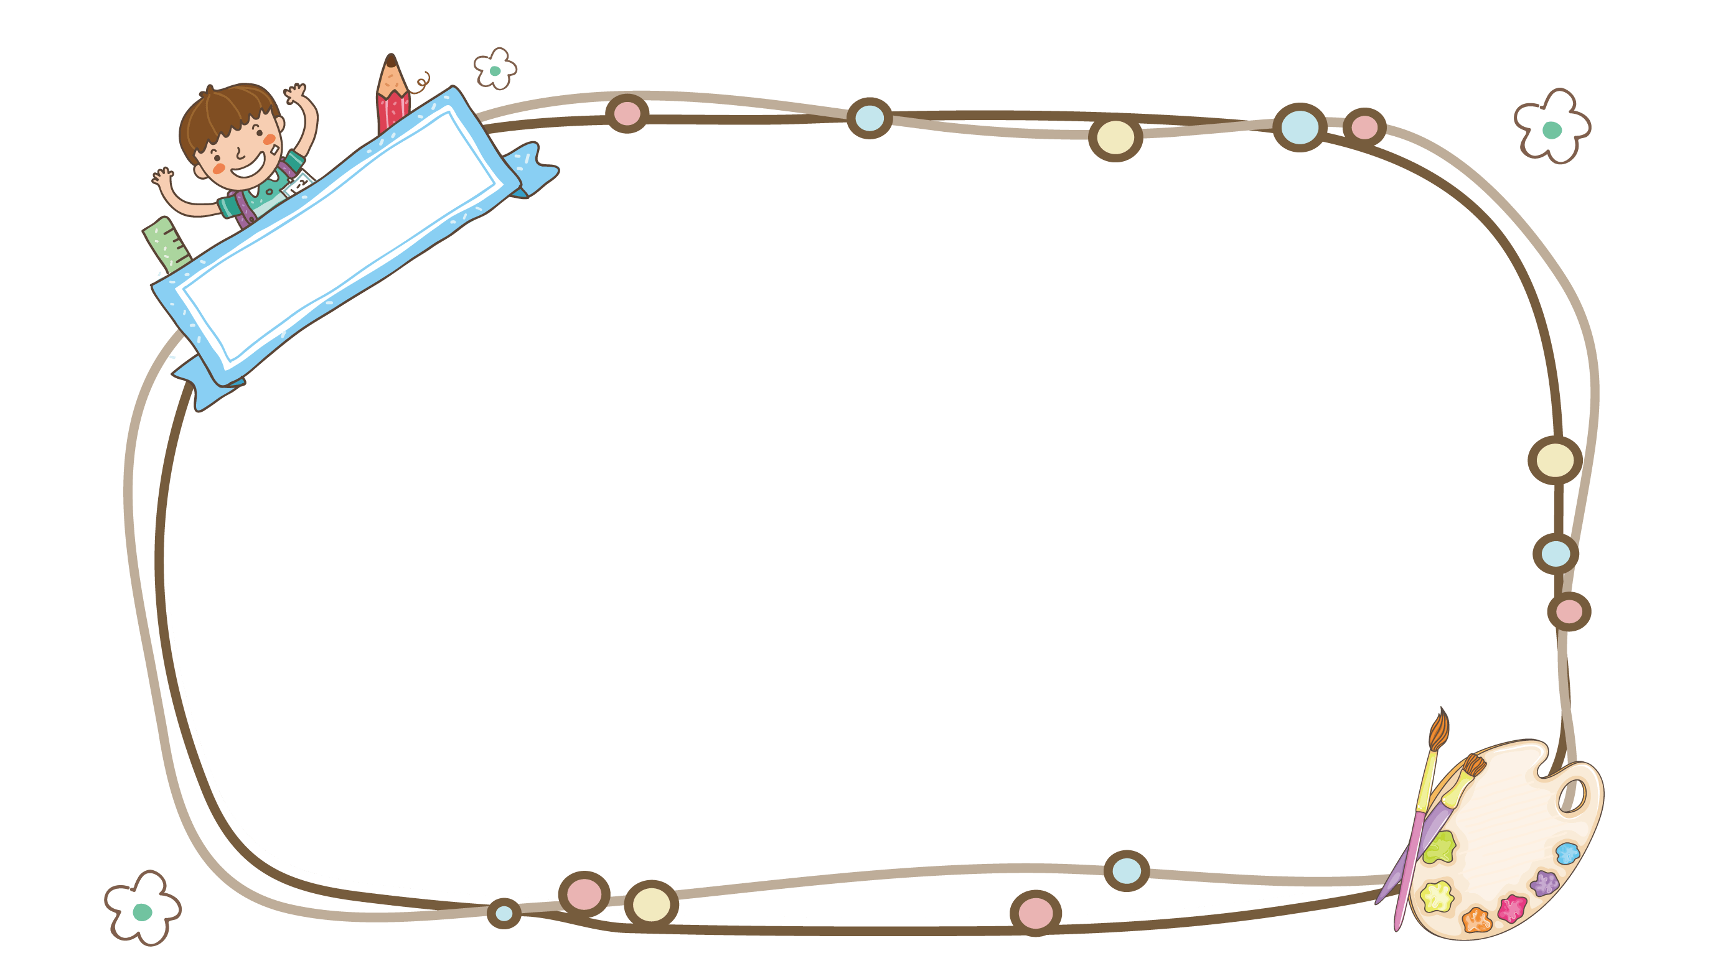
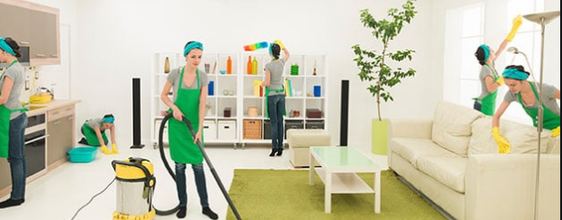
2. Em có nhận xét gì về ngôi nhà của mình sau khi được vệ sinh?
Notes:
Bài giảng thiết kế bởi: Hương Thảo - tranthao121004@gmail.com
15

Slide 16
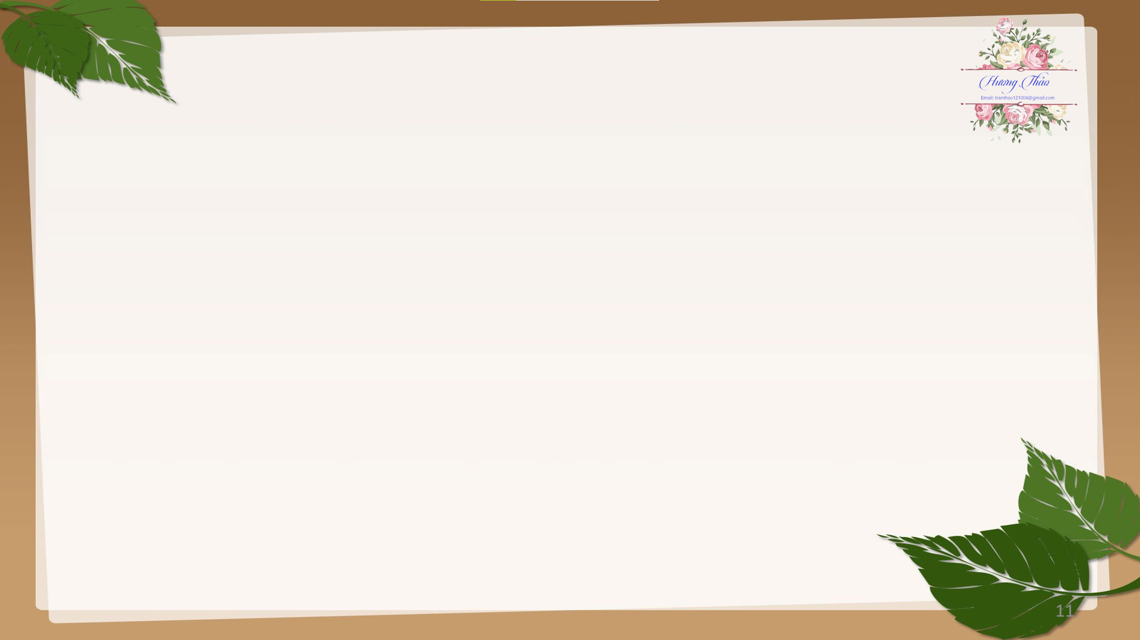
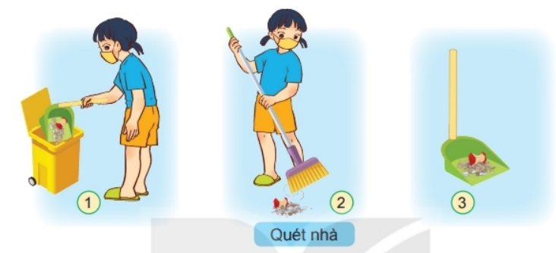
3. Sắp xếp các hình sau đây cho đúng trình tự các bước thực hiện việc nhà

Slide 17
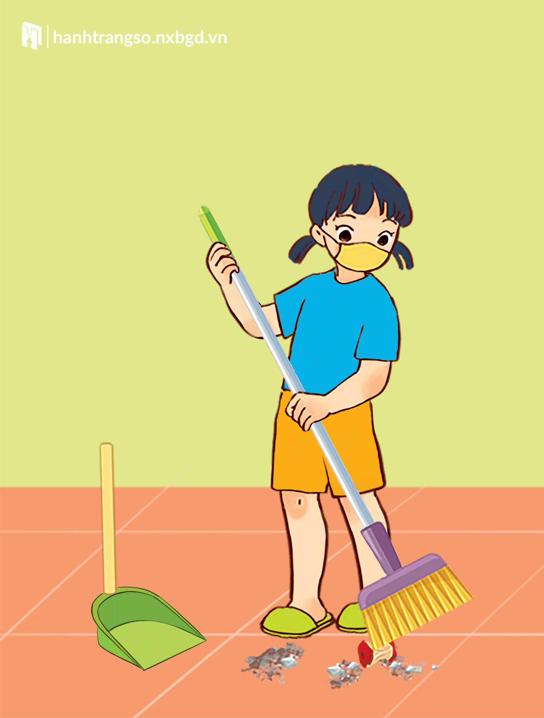
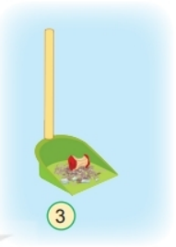
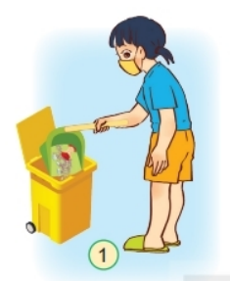
Các bước quét nhà
2
3
1

Slide 18
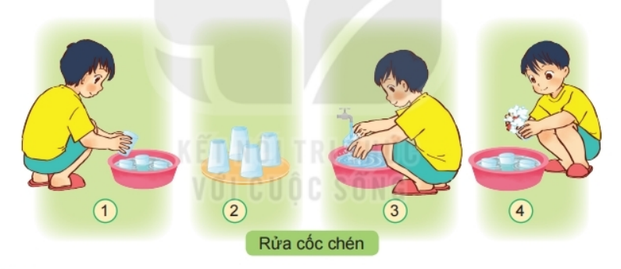
3. Sắp xếp các hình sau đây cho đúng trình tự các bước thực hiện việc nhà
Notes:
Bài giảng thiết kế bởi: Hương Thảo - tranthao121004@gmail.com

Slide 19
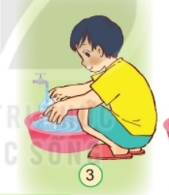
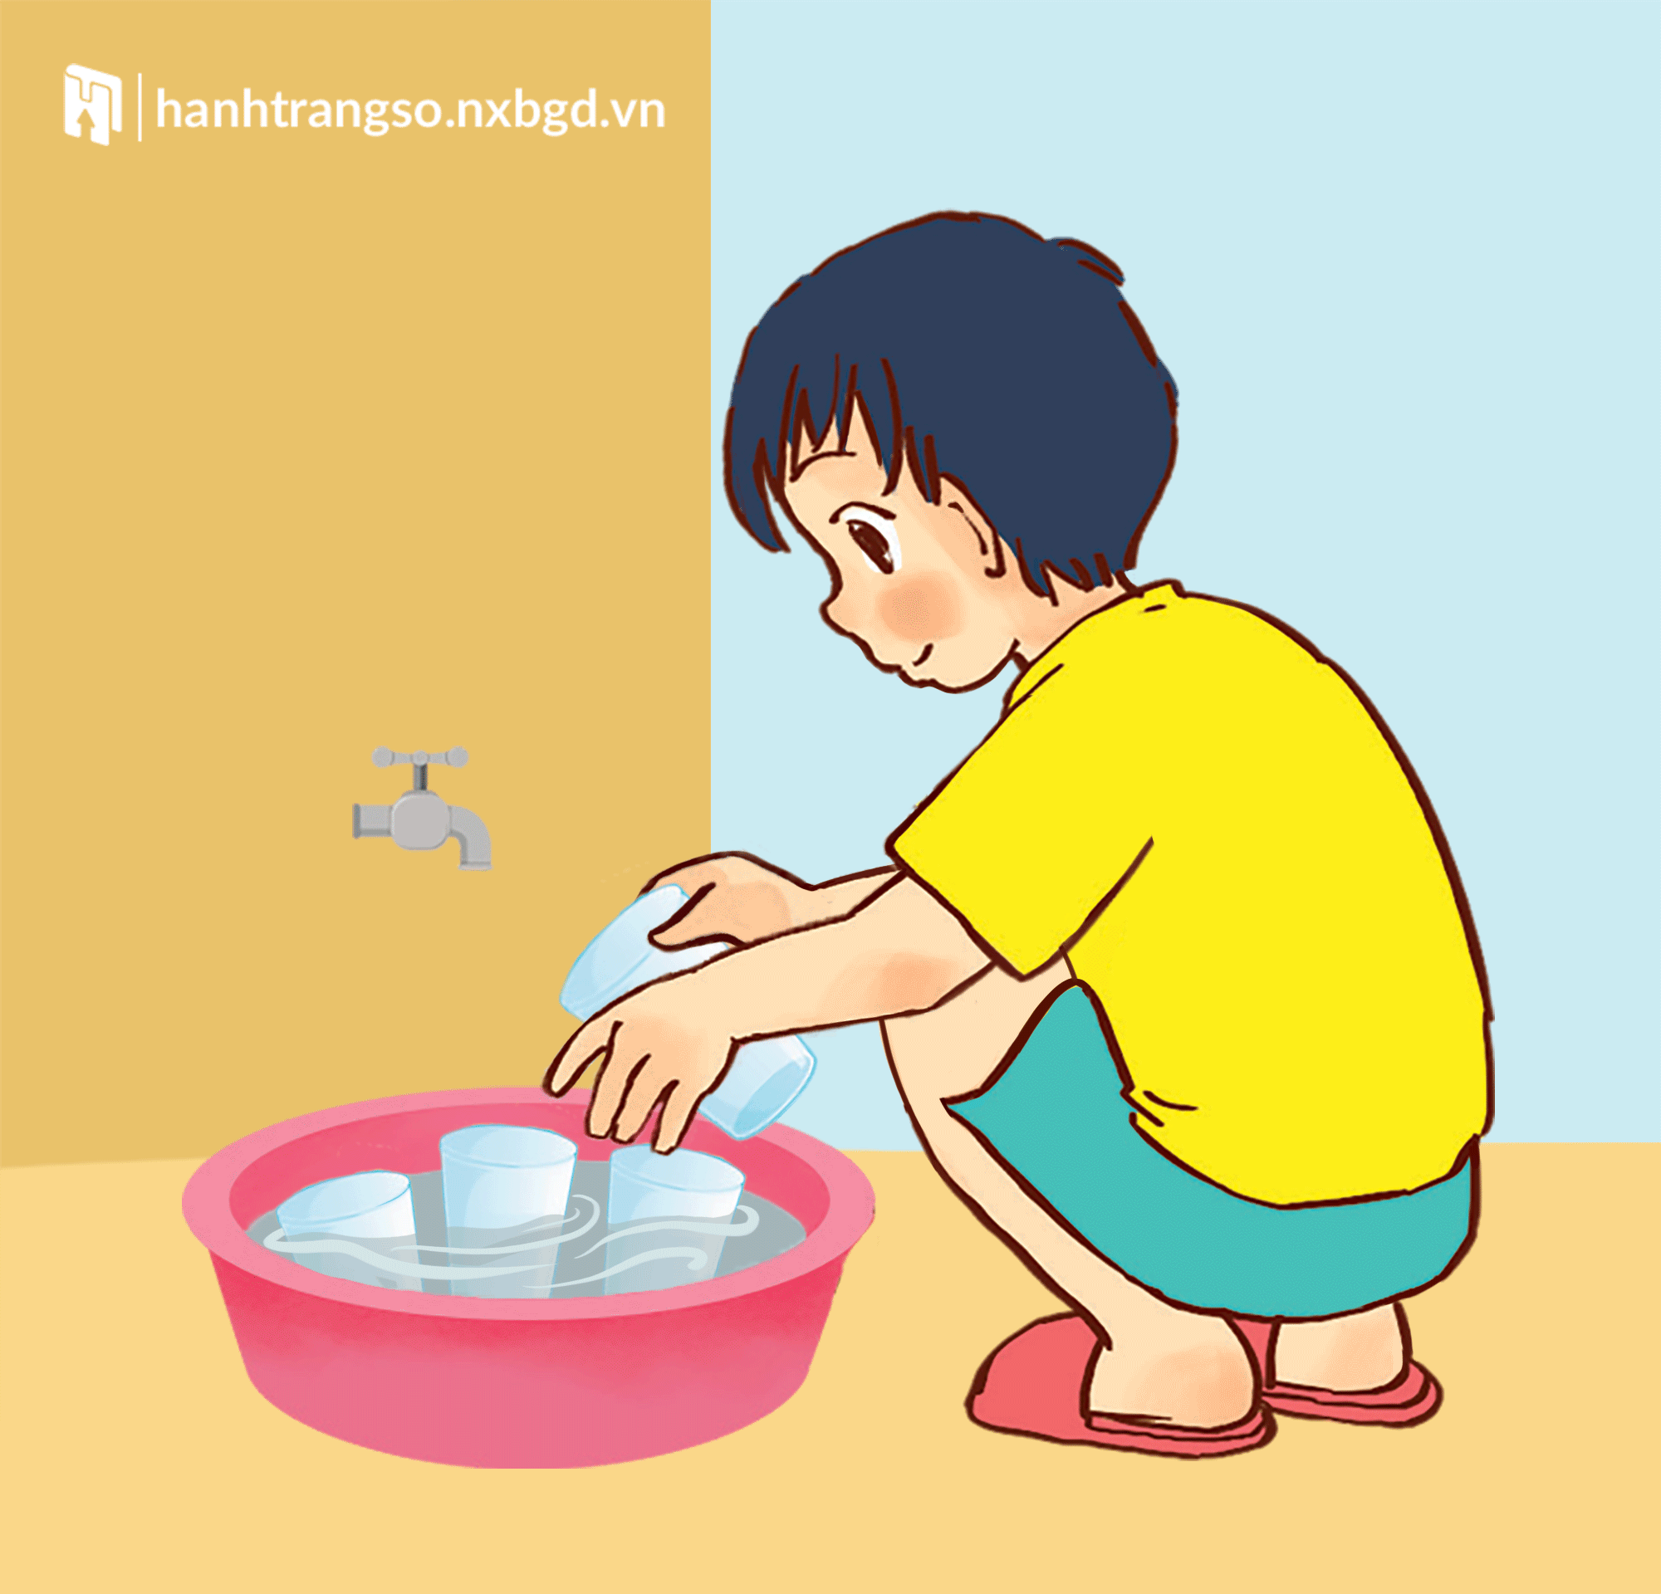
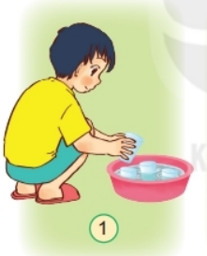

Các bước rửa cốc chén
3
4
1
2

Slide 20
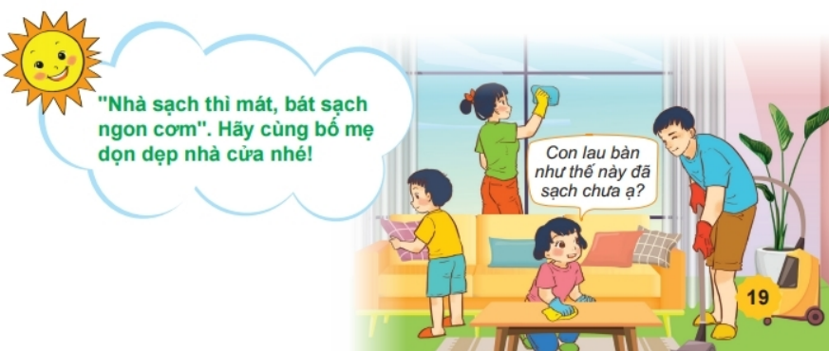

Slide 21
Tiết 2

Slide 22
Hoạt động thực hành
Notes:
Bài giảng thiết kế bởi: Hương Thảo - tranthao121004@gmail.com

Slide 23
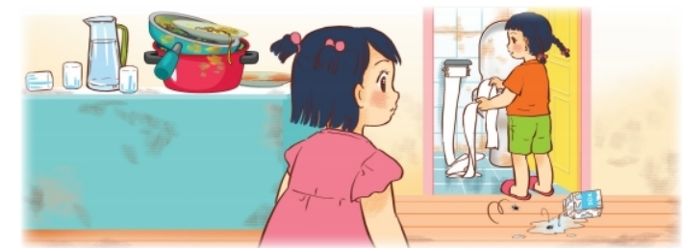
1. Cuối tuần, Hoa đến nhà Minh chơi và thấy cảnh tượng dưới đây
Minh ơi, cậu nên dọn dẹp nhà cửa cho sạch sẽ gọn gàng, nhà bẩn như vậy sẽ rất mất vệ sinh.
Phòng rất bừa bẩn và bừa bộn
1. Nêu nhận xét của em về căn phòng trên
2. Nếu là Hoa em sẽ nói gì?

Slide 24
Hoạt động vận dụng
Notes:
Bài giảng thiết kế bởi: Hương Thảo - tranthao121004@gmail.com

Slide 25

Notes:
Bài giảng thiết kế bởi: Hương Thảo - tranthao121004@gmail.com

Slide 26

Củng cố bài học
Notes:
Bài giảng thiết kế bởi: Hương Thảo - tranthao121004@gmail.com

